Slide 1
Проект один день
в подготовительной
Группе
Тема: «народная
Культура и традиции»
Выполнила: студентка группы ПДДМ-115
Игнатьева Надежда Алексеевна

Slide 2
Пояснительная записка проекта
Сегодня мы на многое начинаем смотреть по — иному, что-то для себя открываем и переоцениваем заново. К большому сожалению, мы успели растерять то, что годами копили наши бабушки и дедушки. Как жили люди, как отдыхали и как работали? Какие праздники отмечали? Что передавали своим детям, внукам, правнукам? Смогут ли ответить на эти вопросы наши дети, если мы на них сами не всегда можем дать ответ? Мы должны восстановить связь времен, вернуть утраченные человеческие ценности. Без прошлого нет будущего.
Приобщение детей к истокам народной культуры одна из важнейших задач современной дошкольной педагогике, которая в свою очередь решает ряд комплексных задач, таких как: художественно-эстетическое, патриотическое, нравственное, музыкальное, физическое развитие детей.

Slide 3
Проект «народная культура
И традиции»
Вид Проекта
участники Проекта
Краткосрочный, групповой, творческий
Дети подготовительной группы, воспитатели, муз.рукаводитель
Продолжительность
Проекта
1 день

Slide 4
Цель Проекта:
знакомство с мордовской народной культурой и традициями, взаимодействие родителей и детей.
задачи Проекта:
- Познакомить детей с народной культурой и традициями;
- Обогащать знания детей о взаимосвязи явлений природы с народными приметами, со способами действий с предметами быта, их функциями;
- Воспитывать интерес и любовь к народному творчеству;
- Развить восприятия природы, красивых предметов быта, произведений народного, декоративно- прикладного и изобразительного искусства; чтения художественной литературы;
-Развивать и обогащать потребности и желание детей в познании творчества народной культуры.

Slide 5
проблема Проекта:
Необходимость формирования у детей дошкольного возраста представлений о культуре и традициях русского народа.
методы Проекта:
Словесный
Наглядный
Практический

Slide 6
актуальность Проекта
Приобщение к традициям народа особенно значимо в дошкольные годы. Ребенок, по мнению В. Г. Безносова, В. П.Зеньковского, Д. С. Лихачева, является будущим полноправным членом социума, ему предстоит осваивать, сохранять, развивать и передавать дальше культурное наследие этноса через включение в культуру и социальную активность.
По утверждению А.И.Арнольдова, Н.П.Денисюка, Л.А.Ибрагимовой, А.И.Лазарева, В.М.Семенова, приобщение новых поколений к национальной культуре становится актуальным педагогическим вопросом современности. Так как каждый народ не просто хранит исторически сложившиеся воспитательные традиции и особенности, но и стремится перенести их в будущее, чтобы не утратить исторического национального лица и самобытности.

Slide 7
Предполагаемый результат
Проекта
.
Воспитанность патриотических чувств к Родине
Сформированность у детей стойкого интереса к культуре и традициям русского народа
Сформированная предметно-развивающая среда и условия для обогащения разнообразной художественной деятельности детей

Slide 8
Этапы реализации
проекта
1 этап подготовительный
2 этап основной реализация проекта
3 этап заключительный

Slide 9
1 этап подготовительный
Подбор методической литературы
-Организация предметно-развивающей среды в группе
- Подбор иллюстративного, наглядного, дидактического материала
- Подбор фольклора мордовского народа: сказки, песни, загадки, считалки, народные подвижные игры, пальчиковые игры
- Подготовка «мордовских костюмов»
-Взаимодействие с родителями, рекомендации.

Slide 10
2 этап основной
Реализация проекта
Образовательная деятельность в режимные моменты
Утро
Прием детей
утренняя зарядка
Дежурство (в уголке природы, на занятиях, во время обеда)
Беседы: «Народная культура и традиции», «Национальный мордовский костюм»
Дидактическая игра «Предметы народного быта»
Рассматривание картинок и фотографий с изображением разных народных обрядов и оформление
Фотосессия для альбома: «Мордовские костюмы»
Составление и отгадывание загадок – «традиции мордовского народа»
Свободная деятельность – настольные игры «по улицам саранска», «собери флаг мордовии», «собери герб мордовии»

Slide 11
2 этап основной
Реализация проекта
Образовательная деятельность в режимные моменты
НОД
Познавательное развитие
Ознакомление с окружающим миром
Тема : Народные традиции
Задача: 1. Формировать представления о предметах быта в мордовской избе.
2. Обогащать словарный запас названиями предметов быта.
3. Воспитывать устойчивый интерес и уважение к истории и культуре мордовского народа.
Развитие речи
Тема: чтение и пересказ мордовской народной сказки «Дочка с веретёнце»
Прослушивание мордовских стихотворений: «Хлебом-солью и радушием
Знаменит Мордовский край!» Кштима
Цель: познакомить с творчеством поэтов Мордовии, со стихотворениями о Родине; вырабатывать навыки выразительного чтения, развивать речь учащихся, воспитывать любовь к родному краю, к поэзии.

Slide 12
2 этап основной
Реализация проекта
Образовательная деятельность в режимные моменты
НОД
Познавательное развитие
Музыка
Задачи
обеспечить знание традиционного мордовского поэтического творчества, доступного для освоения в детском возрасте;
формировать нравственные человеческие качества: человеколюбие, честность, уважительное, бережное и добросовестное отношение к традициям родного края, уважение к взрослым и сверстникам;
развивать творческие способности учащихся;
Распева
Разучивание мордовских песен: «Луганяса келунясь»
Танец «мордовская ярмарка»
Подвижная мордовская игра: «в ключи»

Slide 13
2 этап основной
Реализация проекта
Образовательная деятельность в режимные моменты
Прогулка
Наблюдение за деревьями Мордовского края.
Цель: Формировать нравственные отношения и чувство к природе родного края: чуткость, отзывчивость. Воспитывать у детей любовь к природе, желанием беречь и защищать её.
Труд в природе: собирание сухих веточек
Физкультурный досуг: Мордовские богатыри
Разучивание Мордовской народной считалочки: «вейке, кафто, колмо…»
Подвижные игры: «круговой»; «раю-раю»
Народные игры: «бабушка», «ветер-ветерки»
Самостоятельная деятельность детей: наблюдение за природой мордовии, подвижные игры с мячом.
Индивидуальная работа: ходьба по бревнышку - развитие равновесия

Slide 14
2 этап основной
Реализация проекта
Образовательная деятельность в режимные моменты
Вечер
Гигиенические процедуры
Пальчиковая гимнастика «паучок»
Дидактических игра посвященная разным видам народных праздников: «Назови время года и народный сезонный праздник»
Сюжетно-ролевая игра «Дочки-матери», «Семья»
Рисование национальных костюмов для альбома «Мордовские костюмы»
Изготовление альбома «Мордовские костюмы»
Настольные игры: «памятные места Саранска», «собери флаг и герб Мордовии»
Музыкально-тематическое развлечение: танец «я-чайничала»
Свободная деятельность детей

Slide 15
2 этап основной
Реализация проекта
Образовательная деятельность в режимные моменты
Прогулка
Целевая прогулка: Прогулка по экологической тропе детского сада, наблюдение за растениями, насекомыми Мордовии
Цель: информирования детей об уходе за растениями, о их полезных свойствах, о назначении в природе. Обогащение информацией о полезности старых пеньков, и насекомых.
- Беседа: «Красная книга мордовии»
-Труд в природе: Поливание цветочков
Подвижные игры: «в курочек»
Дидактическая игра: «Угадай, на чем играю? »
Народная игра: «котел»
Свободная деятельность детей: подвижные игры с мячом, наблюдение за природой Мордовии, игры по замыслу
Индивидуальная работа: Попадание мяча в цель

Slide 16
Работа с родителями
Консультация для родителей: «Роль семьи в приобщение детей к Мордовской национальной культуре и традициям», «Народные праздники на Руси», «Старинные русские обычаи», «Русские промыслы».
Рекомендации родителям по домашнему чтению с детьми (народные мордовские сказки, пословицы, поговорки).
Разучивание с детьми поговорок и пословиц.
Рекомендации о прослушивании Мордовских песен с детьми.
Помощь в составлении альбома «Мордовских костюмов».
Отгадывание загадок о Мордовской избе, животных и растениях Мордовии с детьми.

Slide 17
Выставка рисунков детей: «Народная культура и традиции», «Мордовская изба», «Мордовские праздники»
Организация Мордовского уголка
«Мордовская изба»
3 этап
заключительный
Выставка фото детей в Мордовских костюмах
Альбом «мордовские костюмы»

Slide 18
Список использованных
источников
1. Бурляева, О. В. Мы в Мордовии живем / О. В. Бурляева // Примерный региональный модуль программы дошкольного образования. – М.: Саранск 2016г – 87 с.
2. Комарова, Т. С. «Изобразительная деятельность в детском саду. Подготовительная группа» / Т. С. Комарова. - М.: 2014 год.
3. Пензулаева, Л. И. «Физическая культура в детском саду. Подготовительная группа» / Л. И. Пнзулаева. – М.: 2014 год
4. Степаненкова, Э. Я. «Сборник подвижных игр от 2-7 лет» /Э. Я. Степаненкова 2014 год
5. Петрова В. И., Стульник Т. Д «Этические беседы с детьми 4-7 лет» / В. И. Петрова, Т. Д. Стульник. – М.: 2014 год
6. Веракса, Н. Е., Веракса, А. Н. «Проектная деятельность в детском саду» / Н. Е. Веракса, А. Н. Веракса. – М.: 2014 год

Slide 19
Приложение

Slide 20
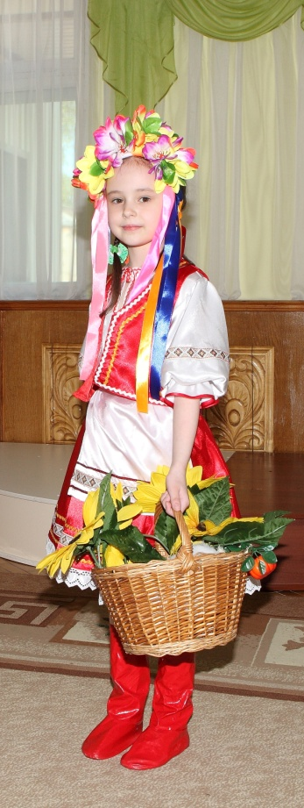
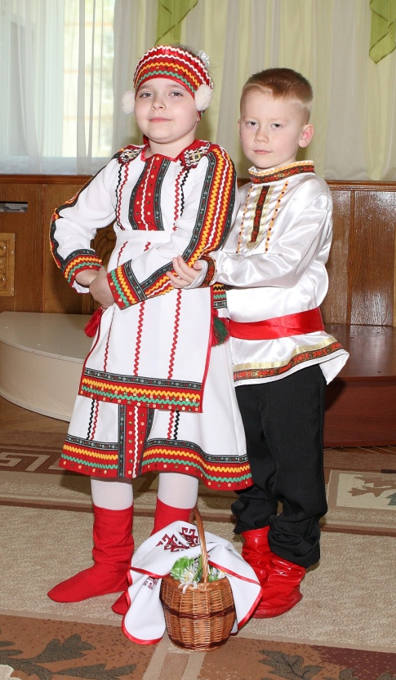

Slide 21
Подвижные, народные игры, игры с правилами, считалочки
«В ключи»
(«Панжомнесэ» - эрз., «Пантемаса»- мокш.)
Играющих пять человек. На земле чертится квадрат, по углам дома садятся четыре играющих, а пятый стоит на середине. Он подходит к одному из сидящих игроков и спрашивает:
Дядя(тётя), у тебя ключи?
Тот отвечает, указывая на соседа:
Вон у дяди (тёти) спроси.
Так водящий обходит всех четверых. Последний ему советует:
Посередине поищи!
Водящий отходит в середину, а в это время остальные вскакивают и меняются местами. Водящий старается быстро занять чьё-либо место, пятый играющий опять остаётся без места. И игра повторяется сначала.
Правила игры. Меняться местами можно лишь тогда, когда ведущий отходит в середину. Уголок занимает тот, кто первым туда попал. Если кто-нибудь не поменяет место, то он становится водящим.

Slide 22
Подвижные, народные игры, игры с правилами, считалочки
«В курочек»
(«Сараскесэ» - эрз., «Сараскакс» - мокш.)
Играющие делятся на две группы. Дети – курочки, усевшись на траву, образуют круг. За каждой курочкой стоит игрок – хозяин курочки. Водящий ходит по кругу и решает, у кого взять курочку. Подходит к одной из них и трогает её за голову. Сразу же водящий и хозяин курочки пускаются бежать наперегонки по кругу. Кто из них прибежит первым, тот и становится хозяином, а оставшийся становится водящим. Игра продолжается.
Правила игры. Нельзя мешать бегающим вокруг играющих. Хозяином будет тот, кто первым займёт место. Бежать наперегонки можно только после того, как водящий дотронется рукой до курочки.

Slide 23
Подвижные, народные игры, игры с правилами, считалочки
«Раю – раю»
Для игры выбирают двух детей – ворота; остальные играющие – мать с детьми. Дети-ворота поднимают сцепленные руки вверх и говорят:
Раю – раю. Пропускаю,
А последних оставляю.
Сама мать пройдёт
И детей проведёт.
В это время дети, став паровозиком, за матерью проходят в ворота. Дети-ворота, опустив руки, отделяют последнего ребёнка и шепотом спрашивают у него два слова – пароль (например, один ребёнок – щит, другой – стрела). Отвечающий выбирает одно из этих слов и встаёт в команду к тому ребёнку, чей пароль он назвал. Когда мать остаётся одна, ворота громко спрашивают у неё: щит или стрела? Мать отвечает и встаёт в одну из команд. Дети-ворота встают лицом друг е другу, берутся за руки. Остальные члены каждой команды вереницей прицепляются за своей половинкой ворот. Получившиеся две команды перетягивают друг друга. Перетянувшая команда считается победительницей.
Правила игры: Дети не должны подслушивать или выдавать пароль.

Slide 24
Подвижные, народные игры, игры с правилами, считалочки
Котел
(Котелсо налксема. Котелсо налхсема)
В земле роется глубокая ямка (диаметром около 50 см). Вокруг нее роют небольшие ямочки (десять — двенадцать штук), которые можно закрыть ступней или пяткой. В руках у играющих по круглой, гладкой палке длиной 50 — 60 см, диаметром 2,5 см. Ведущий с расстояния 2 — 3 м бросает небольшой мяч в яму-котел. Играющие должны выбить оттуда мяч. Вылетевший из котла мяч берет ведущий и снова бросает его в котел. Играющие палками мешают попаданию мяча в ямку.
Так играют до тех пор, пока мяч не попадет в котел. Если мяч в котле, играющие должны сделать переход от одной маленькой ямочки к другой, при этом и ведущий должен занять одну из ямок (салок). Кому не досталось салки, тот водит. Игра продолжается.
Правила игры:
- играющие должны выбивать мяч, не сходя с места;
- переходить от ямки к ямке можно только тогда, когда мяч попал в котел.

Slide 25
Подвижные, народные игры, игры с правилами, считалочки
Считалочки
Вейке, кавто, колмо, ниле, Один, два, три,
четыре. Мон сэвинь саразонь пиле. Я съел куриное
ухо. Кавто, колмо, ниле, ветесь, Два, три,
четыре, пять, Кинень понги псакань пекесь? Кому
достанется
кошкин живот? Нармонць ярхцай сурода, Птичка клюет
зерно, Мон кундайне пулода, Я поймал ее за
хвост. Нармонць ярхцай чакшста, Птичка клюет
из горшка, Мон кундайне пакшта. Я поймал ее за
горло.

Slide 26
Подвижные, народные игры, игры с правилами, считалочки
Игра «В круги» ( «Кирькссэ»).
Содержание и правила игры.
Играющие становятся в круг. Выбирают водящего, который стоит в центре круга с плотно завязанными глазами. Игроки ходят по кругу, приговаривают:
Отгадай, чей голосок,
Становится в кружок
И скорей кого-нибудь
Своей палочкой коснись.
Отвечай поскорей,
Отгадать торопись!
После этого игроки останавливаются, а водящий приближается к ним и ощупывает их головы: по длине волос, головному убору и другим признакам он должен узнать стоящего перед ним игрока. Тот, чьё имя будет угадано, становится водящим. Если же игрок не будет узнан, он становится в круг, и игра продолжается.

Slide 27
Подвижные, народные игры, игры с правилами, считалочки
«Ветер - ветерки»
«Варма-варминеть» (с бубном)
Содержание и правила игры.
Считалкой выбирают ведущего игры «ветра», остальные играющие - «ветерки». Ведущий начинает звенеть бубном. Если бубен звенит сильно, то «ветерки» быстро бегают по участку, сильно махая руками. Если бубен звенит тихо, то «ветерки» медленно кружатся на месте и красиво, изящно машут руками. Тот, кто неверно выполняет правила игры - исключается. Повторять игру можно 3-4 раза

Slide 28
Мордовские пословицы и поговорки
Беда одна не ходит (эрзя) Без братьев можно жить, а без соседа - никогда (мокша) Без времени снятое яблоко - кислое (мокша) Без женщины-хозяйки дом пустой Без знания и лапоть не сплетешь Без кривых деревьев леса не бывает Без плохого нет хорошего, без хорошего нет плохого Без пословицы не проживешь, от неё никуда не уйдешь Бог тогда поможет, когда на руках мозоли появятся Большой на маленького сверху смотрит В гостях хорошо, а дома лучше (эрзя)
В начале смеешься - в конце плачешь В собачью пасть пальцы не суй В тюрьму путей много, а оттуда только один (мокша) В чужом доме хлеб слаще (мокша) Велик коровий язык, да только облизывать годный (мокша) Весной волк шерсть меняет, а повадки - никогда (мокша) Ветер не подует - лес не зашумит Вечер покажет, каков был день (эрзя)

Slide 29
Мордовские загадки
Самое легкое, а далеко не бросишь (перо).
Один братец отдыхает зимой, а другой летом (телега, сани).
Красивый гребешок, сапоги со шпорами, ночью поет- время сообщает (петух).
С неба падает белое пшено: ни курица не клюет, ни человек не жует, а солнце съедает (снег).
Летом от него прячусь, а зимой его ищу (солнце).
Две хозяйки за год два раза стол покрывают : одна зеленой скатертью, другая белой (лето и зима).

Slide 30
Физкультурный досуг
«Мордовские богатыри»
Цель
: Продолжать развивать детей физически (сила, ловкость, быстрота, выносливость) и эмоционально.
Задачи:
Физического развития: Продолжать развивать быстроту в беге, силу в перетягивании каната, глазомер в метании, ловкость в прыжках на одной ноге.
Развивающие: Формировать навыки соблюдать правила игр, действовать по сигналу, использовать различное физкультурное оборудование.
Речевые: Развивать связную речь, четко проговаривать кричалки и заклички, излагать свои мысли.
Воспитательные: Воспитывать доброжелательность, умение радоваться своим успехам и достижениям товарищей, потребность в физическом развитии

